Slide 1
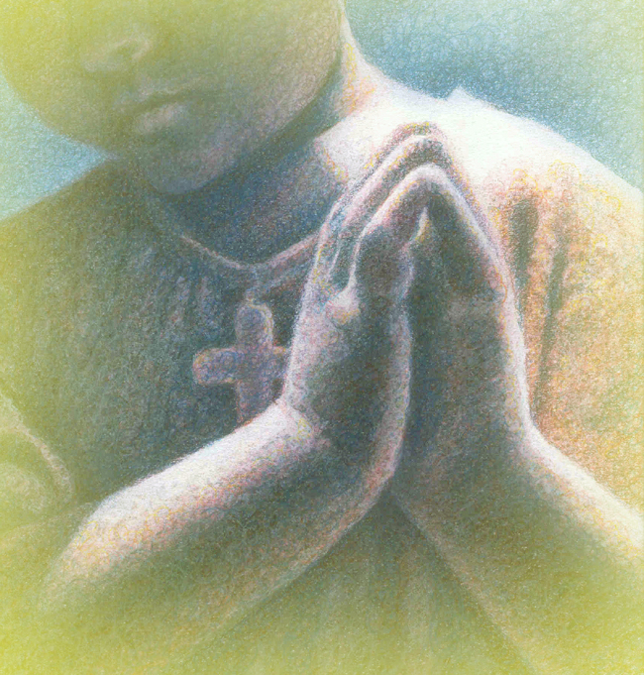
求主興起禱告的心

Slide 2
在這片乾旱土地沒有豐足的收穫，
願你察看施憐憫賜春雨滋潤大地。

Slide 3
是你永看顧的恩義叫我眾永不驚惶，
現我以信心回應獻上迫切的禱告。

Slide 4
求主興起禱告的心，
在你沒有難成的事，

Slide 5
藉已成就的禱告，
讓我開始認識主大能；

Slide 6
求主興起禱告的心，
像戰士激發熱心，

Slide 7
顯明你是獨一的主，
是你永遠作王。

